Slide 1
«Виртуальная экскурсия по мини музею»
Выставка календарей
МАДОУ «ЦРР - д/с 371»
Крохалева Любовь Леонидовна

Slide 2
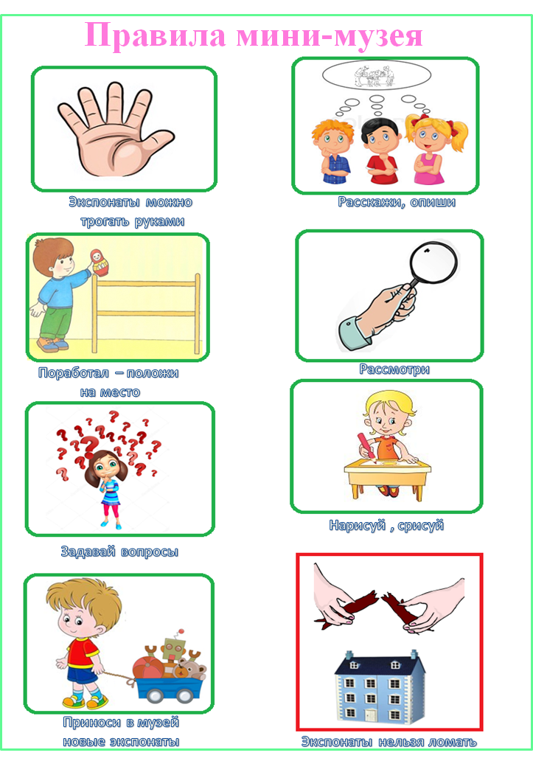
Создание мини - музеев в детском саду является одним из источников приобщения детей к истории и культуре.
Совместно с детьми
придумали правила
посещения своего
мини музея.

Slide 3
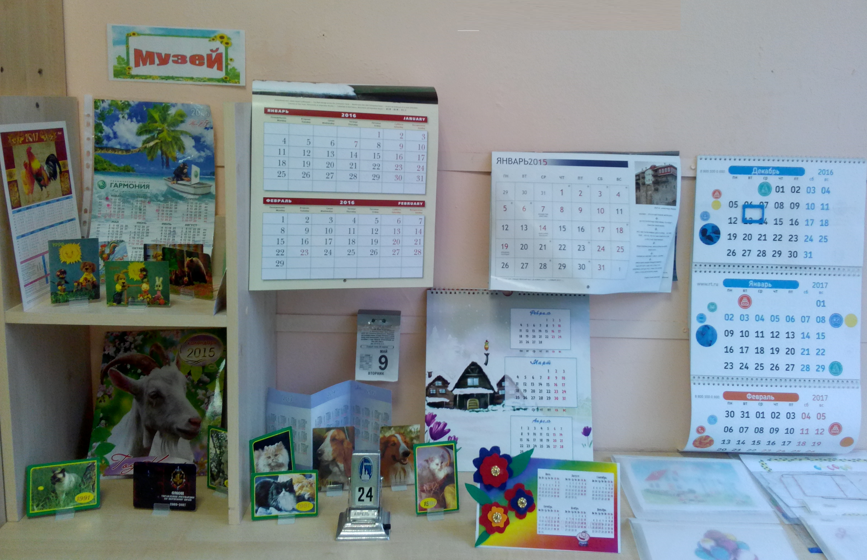
Силами нас самих педагогов и родителей всегда собираются экспонаты для нашего мини музея: на этот раз - разные виды календарей.

Slide 4
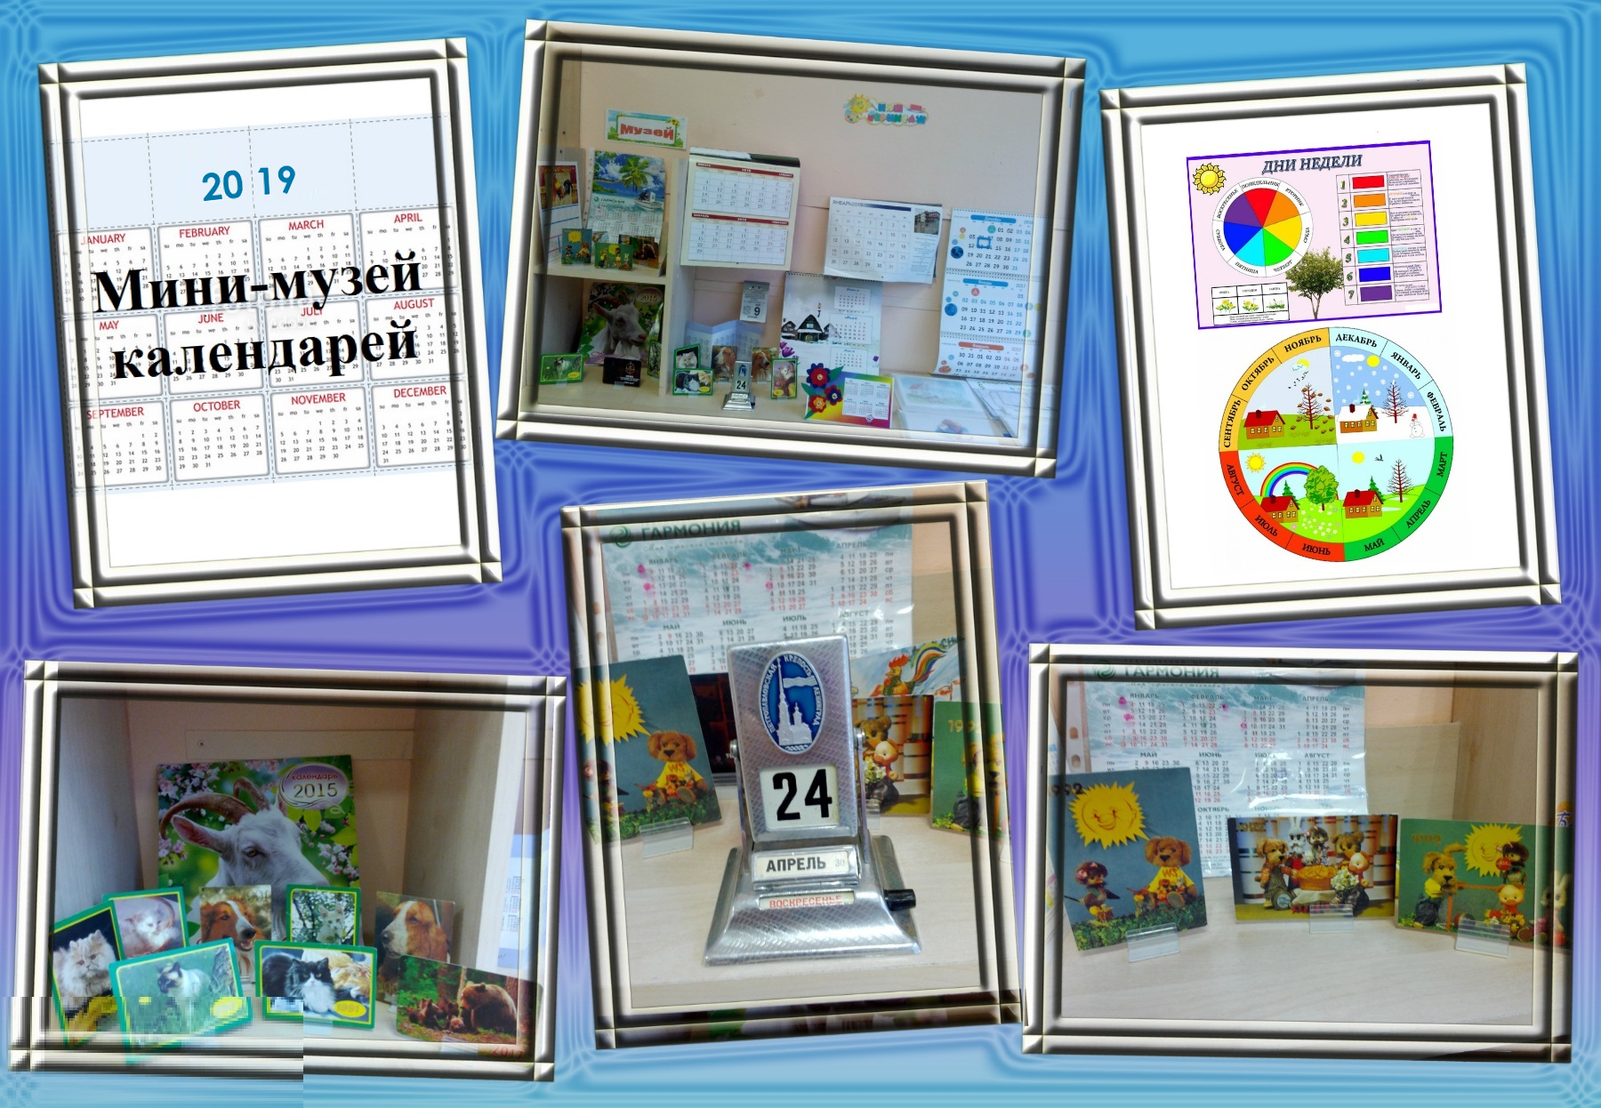
Экспонаты мини-музея используются для проведения различных занятий по развитию речи, формированию элементарных математических представлений, воображения, интеллекта, эмоциональной сферы ребенка.

